Slide 1
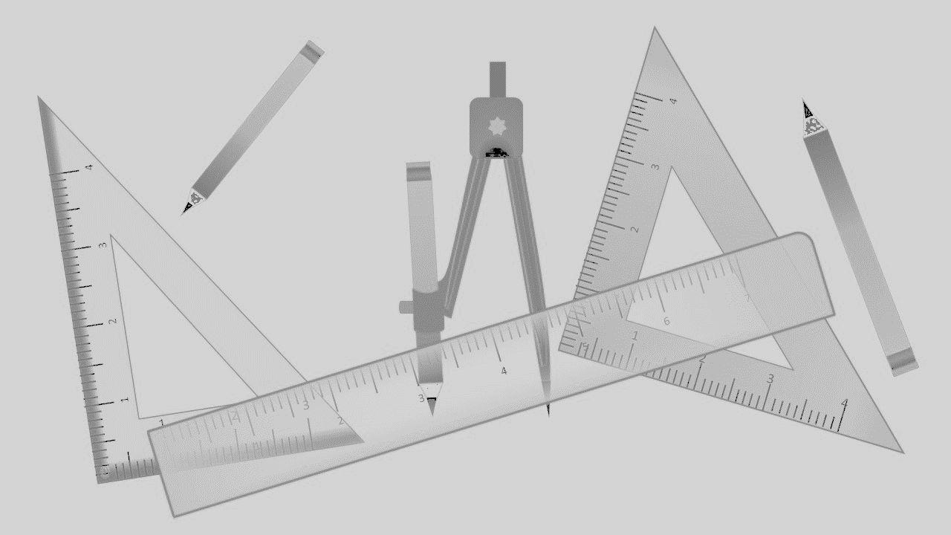
4
4
3
3
2
স্বা
গ
ত
ম
2
0
1
2
3
4
5
6
7
1
1
2
3
4
1
1
2
3
0

Slide 2
পরিচিতি
বরুণ দেবনাথ
সহকারি শিক্ষক (আইসিটি)
হারতা স্কুল এন্ড কলেজ
হারতা, বরিশাল।
ইমেইলঃ barundebnath2@gmail.com
মোবাইলঃ ০১৭40629386
বিষয়ঃ গণিত
অধ্যায়ঃ সপ্তম
শ্রেণীঃ ষষ্ঠ
সম্পাদ্যঃ 3

Slide 3
একটি নির্দিষ্ট রেখাংশকে সমদ্বিখন্ডিত করতে হবে।

Slide 4
A
B
মনেকরি, AB একটি নির্দিষ্ট রেখাংশ। রুলার ও কম্পাসের সাহায্যে রেখাংশটিকে সমদ্বিখন্ডিত করতে হবে।

Slide 5
অঙ্কনের বিবরণঃ
D
AB রেখাংশ আঁকি।
A কে কেন্দ্র করে AB এর অর্ধেকের বেশী ব্যাসার্ধ্য নিয়ে AB এর দুই পাশে দুইটি বৃত্তচাপ আঁকি।
O
B কে কেন্দ্র করে একই ব্যাসার্ধ্য নিয়ে AB এর দুই পাশে দুইটি বৃত্তচাপ আঁকি। বৃত্তচাপগুলো পরস্পরকে C ও D বিন্দুতে ছেদ করেছে।
0
A
1
2
4
5
6
B
3
7
C ও D বিন্দুতে যোগ করি। CD রেখাংশ AB রেখাংশকে O বিন্দুতে ছেদ করে। AB রেখাংশ O বিন্দুতে সমদ্বিখন্ডিত হয়েছে।
C

Slide 6
মূল্যায়নঃ
রেখাংশ বলতে কী বুঝ?
রেখাংশ কত প্রকার ও কী কী ?
রেখা ও রেখাংশ এর মধ্যে পার্থাক্য কী ?

Slide 7
বাড়ির কাজ
একটি ৭ সেন্টি মিটার রেখাংশকে রুলার ও কম্পাসের সাহায্যে রেখাংশটিকে সমদ্বিখন্ডিত কর।

Slide 8
ধন্যবাদ

